Slide 1
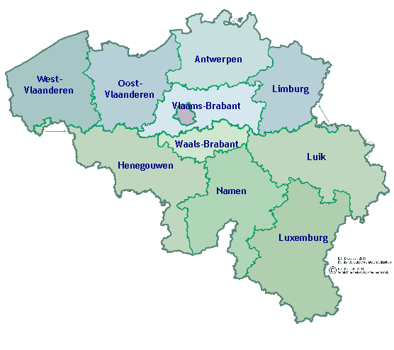
Indicatoren studenten verpleegkunde per provincie 2010-2011
Cijfers 2010: Bacheloropleidingen: VHLORA telling 4/10/2010; HBO5: VVKSO telling 2010, niet katholiek net: nog cijfers 2009
Antwerpen
# bedden 2010 | 27.635
# inwoners 2010 | 1.744.862
# studenten '10 -'11 | 3.472
student / inw | 0,20%
studenten / bed | 0,13
% bachelor | 61%
Oost-Vlaanderen
# bedden 2010 | 24.001
# inwoners 2010 | 1.432.326
# studenten ’10 -'11 | 2.955
student / inw | 0,21%
studenten / bed | 0,12
% bachelor | 63%
Limburg
# bedden 2010 | 9.420
# inwoners 2010 | 838.505
# studenten '10 -'11 | 2.266
student / inw | 0,27%
studenten / bed | 0,24
% bachelor | 41%
West-Vlaanderen
# bedden 2010 | 21.184
# inwoners 2010 | 1.159.366
# studenten '10 -'11 | 3.353
student / inw | 0,29%
studenten / bed | 0,16
% bachelor | 46%
Brussels gewest (Ned. talig)
# bedden 2010 | 8.351
# inwoners 2010 | 1.089.538
# studenten '10 -'11 | 512
student / inw | 0,05%
studenten / bed | 0,06
% bachelor | 80%
Vlaams-Brabant
# bedden 2010 | 14.378
# inwoners 2010 | 1.076.924
# studenten '10 -'11 | 1.100
student / inw | 0,10%
studenten / bed | 0,08
% bachelor | 68%
# Bedden 2010: ziekenhuisbedden + WZC 01/01/2010
Notes:
NB Cijfers 2010: VHLORA Telling 4 oktober 2010, Katholiek net HBO5: Cijfers van Laurent, Niet katholieke HBO5 cijfers van 2009
In 2006:
Oost-Vlaanderen: 0.26
West-Vlaanderen: 0.29
In Brussel: 0.04
In Vlaams-Brabant: 0.17
In Limburg: 0.54
In Antwerpen: 0.27

Slide 2
Evolutie in # studenten BSO personenzorg VVKSO

Slide 3
Evolutie in # studenten TSO personenzorg VVKSO

